Slide 1

Интерактивная дидактическая игра
по финансовой грамотности

Slide 2

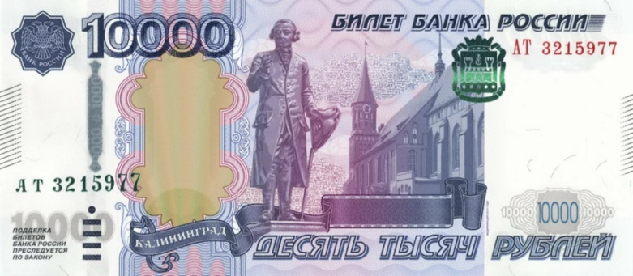






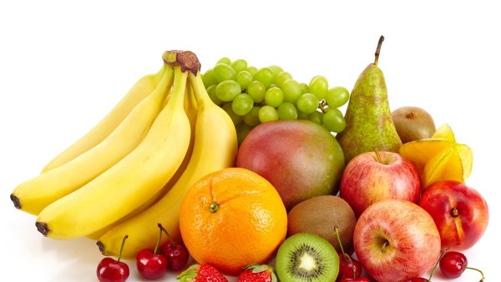
Выбери предметы, которые можно купить за деньги

Slide 3
Выбери предметы, которые за деньги не купишь

Slide 4
«Доскажи словечко»
Эта резвая купчиха поступает очень лихо!
В телевизор залезает
И товары предлагает:
От компьютеров до хлама.
Имя у нее …
Это крупный магазин,
У него не счесть витрин.
Всё найдётся на прилавке -
От одежды до булавки.
На товаре быть должна
Обязательно…
Всё, что в жизни продаётся,
Одинаково зовётся:
И крупа, и самовар
Называется ...
За сметану, хлеб и сыр
В кассе чек пробьёт ...

Slide 5
«Доскажи словечко»
Эта резвая купчиха поступает очень лихо!
В телевизор залезает
И товары предлагает:
От компьютеров до хлама.
Имя у нее реклама
Это крупный магазин,
У него не счесть витрин.
Всё найдётся на прилавке -
От одежды до булавки.
Супермаркет
На товаре быть должна
Обязательно цена
Всё, что в жизни продаётся,
Одинаково зовётся:
И крупа, и самовар
Называется товар
За сметану, хлеб и сыр
В кассе чек пробьёт кассир

Slide 6
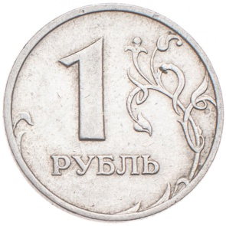
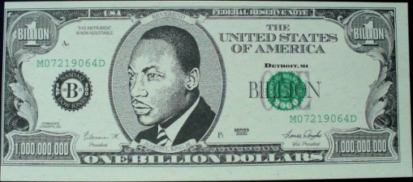
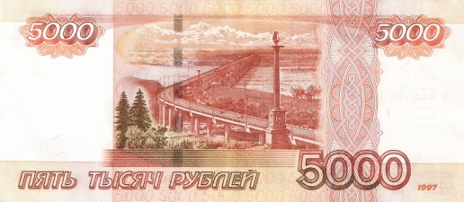
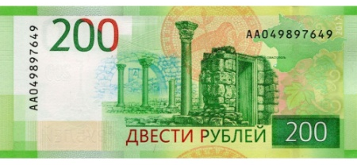
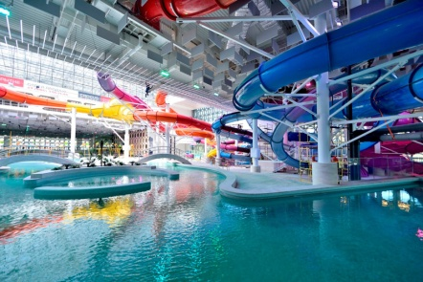
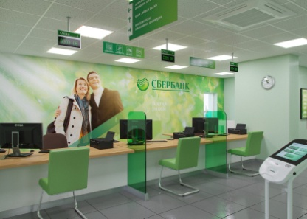
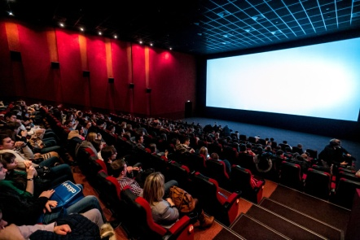
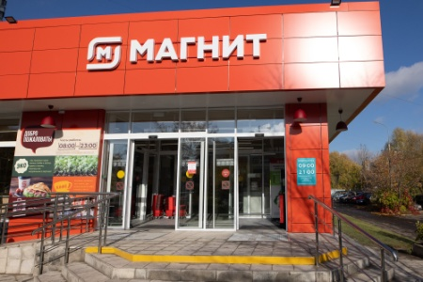


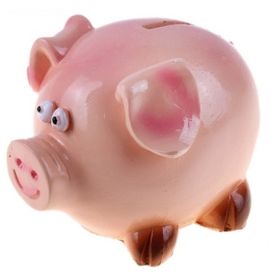
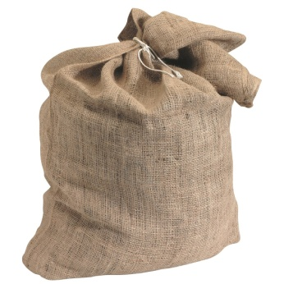
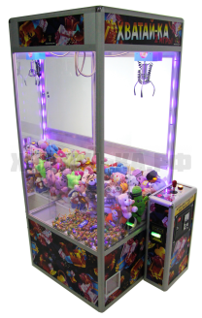
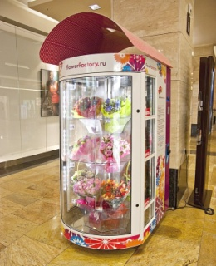
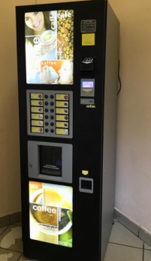
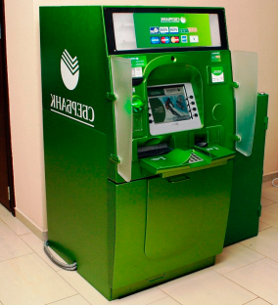
«Четвертый лишний»

Slide 7


«Четвертый лишний»

Slide 8

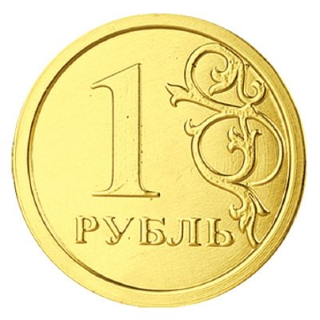
«Финансовые сказки»
Что нашла Муха, когда пошла по полю в сказке «Муха-Цокотуха»?

Slide 9
«Финансовые сказки»
Что нашла Муха, когда пошла по полю в сказке «Муха-Цокотуха»?

Slide 10
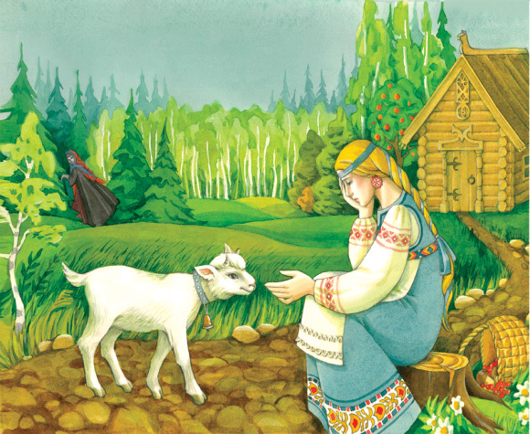
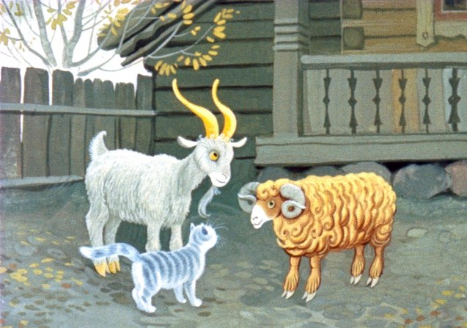
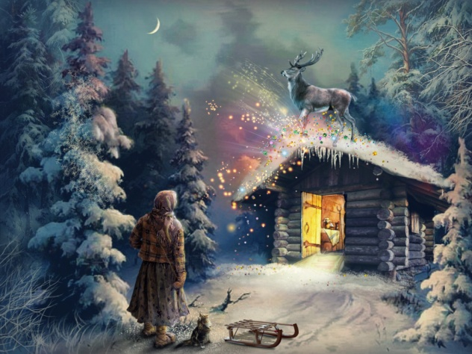
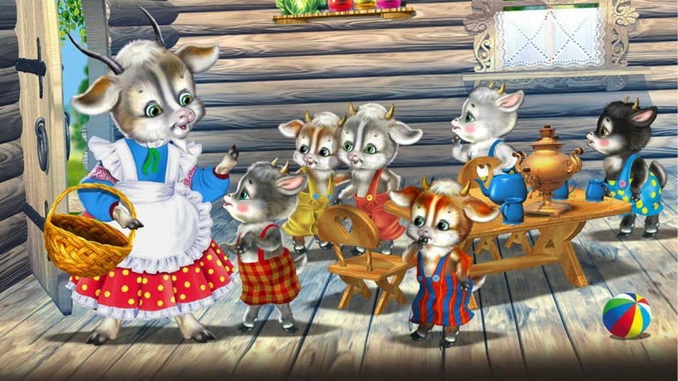
Назови сказку о волшебном олене, у которого было особенное копытце, с помощью которого можно добывать драгоценные камни.

Slide 11
Назови сказку о волшебном олене, у которого было особенное копытце, с помощью которого можно добывать драгоценные камни.

Slide 12

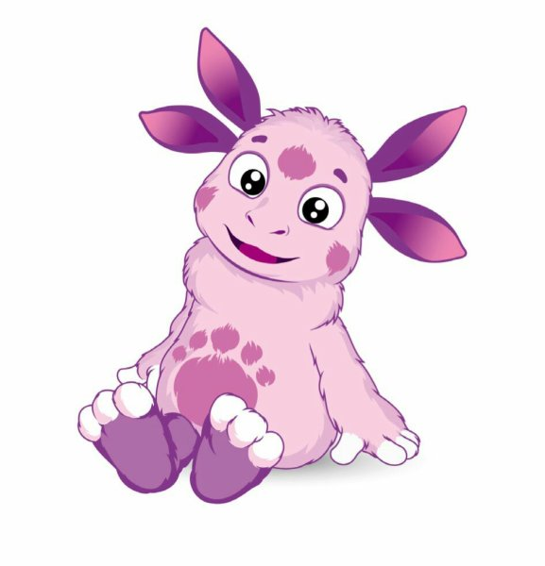
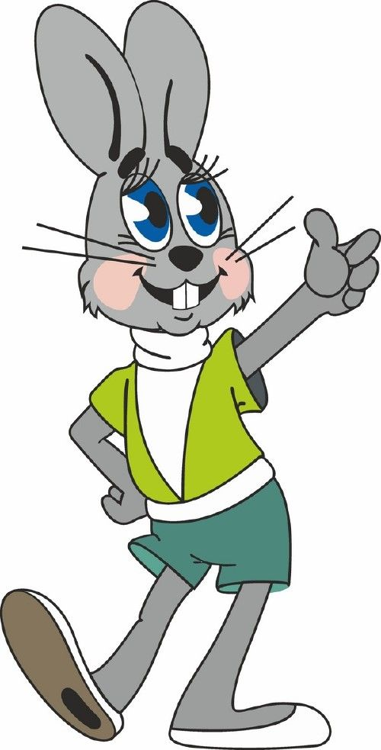
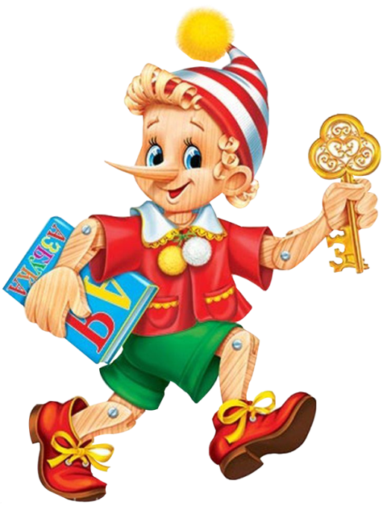
Как зовут героя сказки, который закопал 5 золотых монет на Поле Чудес в Стране Дураков, чтобы вырастить золотое дерево?

Slide 13
Как зовут героя сказки, который закопал 5 золотых монет на Поле Чудес в Стране Дураков, чтобы вырастить золотое дерево?

Slide 14
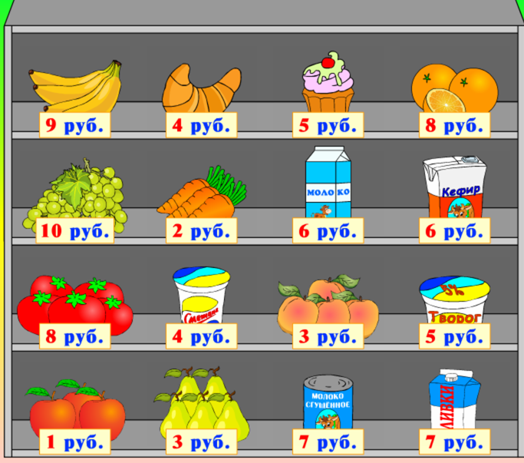

«Финансовые задачи»
У тебя есть 10 рублей, что ты можешь купить? А если 20 рублей?

Slide 15
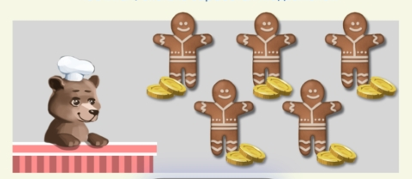
Медвежонок в воскресенье на ярмарке продал 5 имбирных печений. С каждого печенья он зарабатывает по 2 монеты. Посчитай, сколько заработал медвежонок.

Slide 16
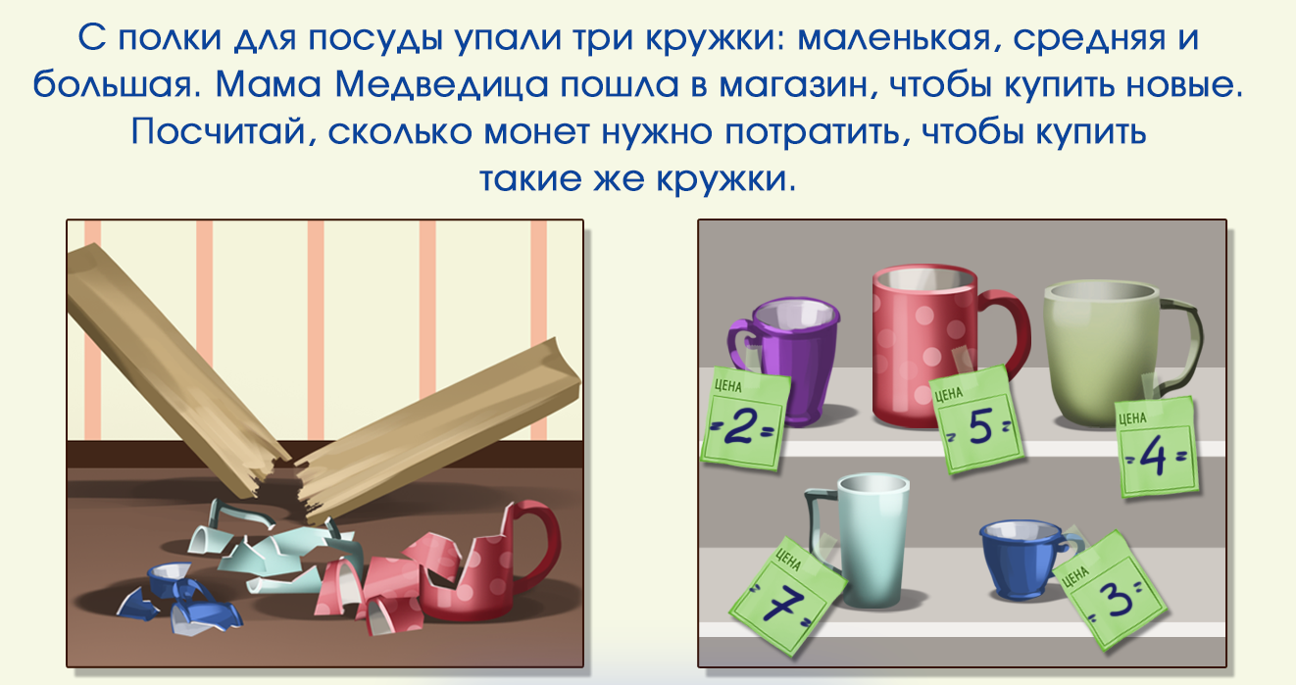
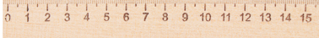

Slide 17
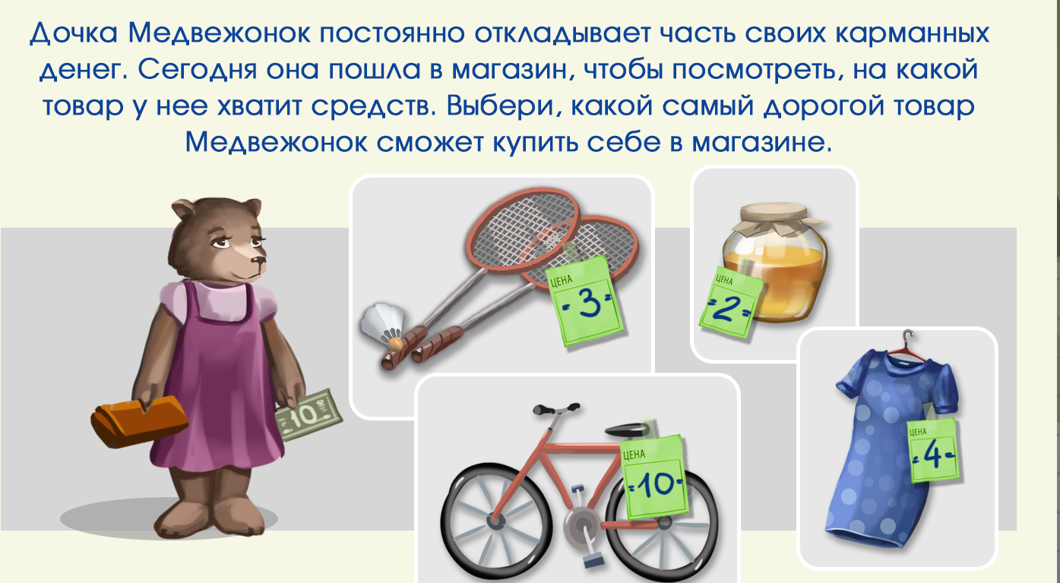

Slide 18
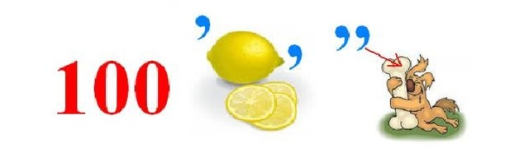

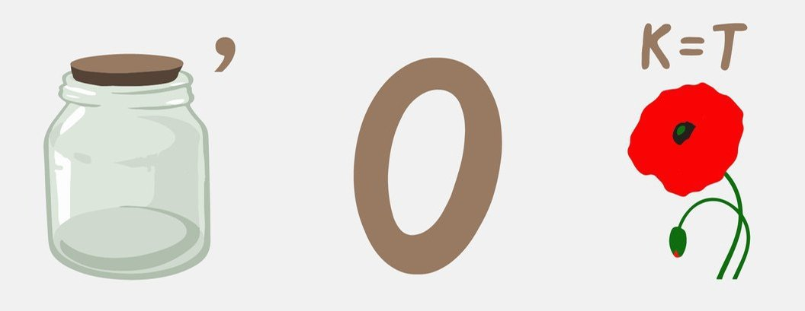
«Финансовые ребусы»

Slide 19
«Финансовые ребусы»
стоимость
деньги
банкомат

Slide 20
«Тест на финансовую грамотность»
Инструкция
Ниже 10 простых, жизненных вопросов без вариантов ответов. Для каждого выберите для себя вариант (например, A/B/C) и рядом запишите баллы (1, 2 или 3). Потом сложите баллы и получите результат.

Slide 21
«Тест на финансовую грамотность»
Вопрос 1
Сколько вы обычно откладываете из зарплаты на случай непредвиденных расходов?
A — Практически ничего (1)
B — Мелкие суммы, хватает на 1–2 недели (2)
C — Откладываю на 3–6 месяцев расходов (3)
Вопрос 2
Если стиральная машина сломалась, что вы сделаете?
A — Возьму в долг или буду откладывать долго (1)
B — Использую накопления или срочно подработаю (3)
C — Попробую починить сам/взять частично в долг (2)
Вопрос 3
Как вы оплачиваете крупную покупку (телефон, мебель)?
A — В рассрочку или кредит без плана (1)
B — Жду и коплю нужную сумму (3)
C — Частично коплю, частично в рассрочку (2)
Вопрос 4
Если получите неожиданную премию, что сделаете?
A — Потрачу на удовольствие сразу (1)
B — Часть откладываю, часть трачу (3)
C — Отложу в небольшой сберегательный запас (2)

Slide 22
«Тест на финансовую грамотность»
Вопрос 5
Как вы поступаете, если в месяц доход нестабильный?
A — Тратить как получается, без резерва (1)
B — Делаю базовый бюджет и оставляю подушку безопасности (3)
C — Стараюсь экономить в «плохие» месяцы (2)
Вопрос 6
Когда берёте меньшую покупку в магазине, как решаете?
A — Покупаю всё, что нравится (1)
B — Сравниваю цены и думаю, нужно ли (3)
C — Часто отказываюсь, если сомневаюсь (2)
Вопрос 7
Как вы храните часть сбережений для краткосрочных целей (отпуск, ремонт)?
A — Дома в кошельке/в ящике (1)
B — На отдельном счёте или в вкладе (3)
C — В основном дома, немного на счёте (2)
Вопрос 8
Если заметили ошибку в банковском счёте, что делаете?
A — Игнорирую или отложу разобраться (1)
B — Свяжусь с банком и уточню детали (3)
C — Посмотрю позже, если сумма большая (2)

Slide 23
«Тест на финансовую грамотность»
Вопрос 9
Как вы относитесь к долговым обязательствам перед друзьями/семьёй?
A — Часто занимаю и забываю возвращать (1)
B — Беру только если уверен, что верну быстро (3)
C — Иногда занимаю, но стараюсь вернуть вовремя (2)
Вопрос 10
Как вы готовитесь к незапланированным тратам на здоровье или машину?
A — Не готовлюсь, беру деньги по необходимости (1)
B — Имею небольшой фонд на эти случаи (3)
C — Рассчитываю на помощь родственников/страховку (2)

Slide 24
«Тест на финансовую грамотность»
Итоги
0–12 — Низкий уровень практической финансовой грамотности - вы, скорее всего, часто сталкиваетесь с финансовыми трудностями при неожиданных расходах. Рекомендуется:
- начать с создания небольшой «подушки» — хотя бы 1 месяц расходов;
- вести простой учёт доходов и расходов;
- избегать необдуманных кредитов и рассрочек;
- учиться основам финансов: бюджет, сбережения, приоритеты.
13–22 — Средний уровень - вы умеете планировать, но есть пробелы и шанс улучшить устойчивость:
- укрепите подушку безопасности до 3 месяцев расходов;
- разделяйте сбережения на краткосрочные и долгосрочные цели;
- следите за условиями кредитов и покупок в рассрочку;
- учитесь распределять премии и неожиданные доходы между тратами и сбережениями.
23–30 — Хорошая финансовая дисциплина – у вас устойчивая финансовая база и хорошие привычки:
- продолжайте держать подушку безопасности 3–6 месяцев;
- инвестируйте лишние средства или кладите в долгосрочные накопления;
- планируйте крупные покупки и ведите учёт;
- регулярно пересматривайте бюджет и финансовые цели.

